Slide 1
Een buitenhoek van een driehoek
M
A
T
R
I
X
S
2
W
I
K
U
N
D
E
M28
© André Snijers

Slide 2
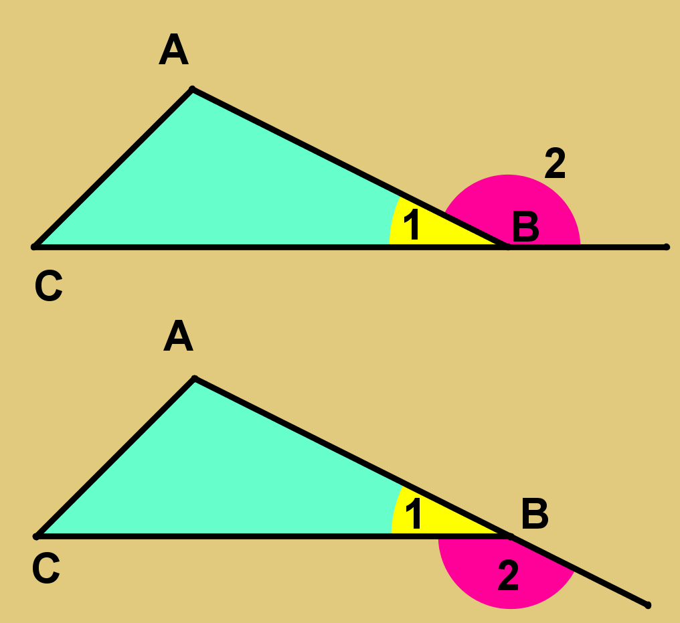
Een buitenhoek van een driehoek
M28
Een buitenhoek van een driehoek
Op verkenning
Definitie
Een buitenhoek van een driehoek is een nevenhoek
van een binnenhoek van de driehoek.
^
In driehoek ABC is B₂ een buitenhoek
a.s.a.
^
^
|B₁| + |B₂| = 180°

Slide 3
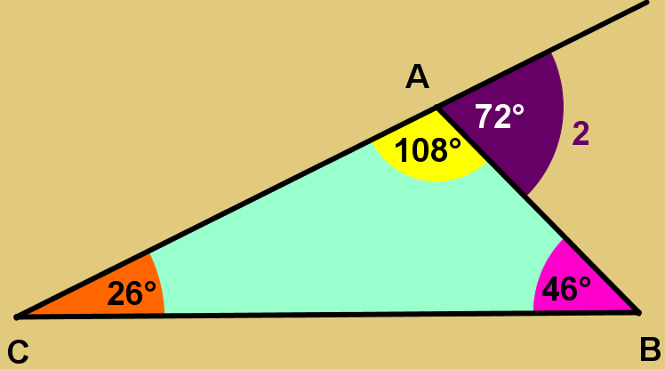
Een buitenhoek van een driehoek
M28
Eigenschap van een buitenhoek van een driehoek
Op verkenning
Eigenschap
Een buitenhoek van een driehoek is
even groot als de som van de twee
niet-aanliggende binnenhoeken.
^
A₂ is een buitenhoek van ∆ABC.
^
^
^
|A₂| = |B| + |C|
|Â₂|= 46° + 26° = 72°

